Slide 1
Выпускная квалификационная работа
Пространственно-адаптивное
расписание зашумления
для диффузионных моделей
Гришина Елена Романовна
Руководитель: Айбек Аланов • НИУ ВШЭ, ФКН • 2026

Slide 2
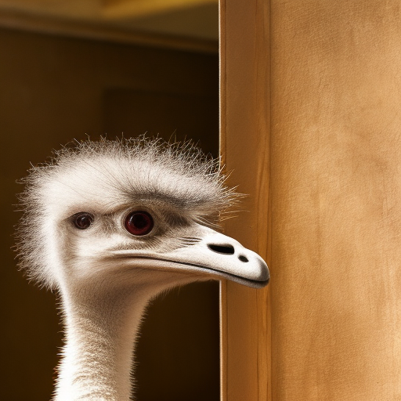

Проблема text-to-image alignment
Примеры
Типичные ошибки
a cute ostrich on the chair
пропуск объекта, указанного в текстовом запросе
неверный цвет, количество или атрибуты объекта
искажение действия: объект есть, но не выполняет нужное действие
нарушение пространственных отношений между объектами
A couch on the left of a chair.
Гипотеза:
одинаковый timestep для всех областей изображения ограничивает возможности модели
визуально правдоподобно,
но семантически неверно

Slide 3
Цель и задачи работы
Цель:
разработать и исследовать метод обучения диффузионной модели с пространственно-неоднородным расписанием шума
1
изучить стандартный диффузионный процесс и метод AsynDM
2
модифицировать обучение: сделать его асинхронным
3
построить маски семантически релевантных областей
4
провести обучение на ряде датасетов
5
оценить результат количественно и визуально

Slide 4
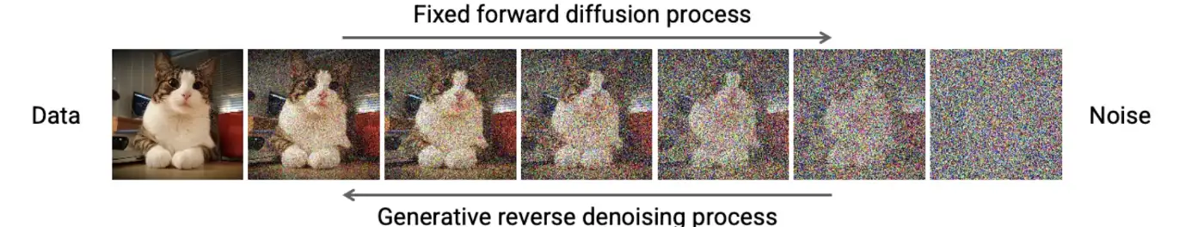

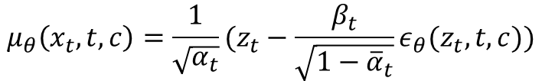
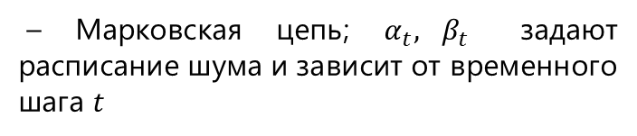
Диффузионный процесс
1. Прямое зашумление
2. Обратный процесс
$$q\left(x_{t} | x_{t−1}\right)=𝒩(x_{t};\sqrt{1−β_{t}}x_{t−1},β_{t}I)$$
$$p_{θ}\left(x_{t−1} | x_{t}−c\right)=𝒩(x_{t−1};μ_{θ}(x_{t},t,c),β_{t}I)$$
– Марковская цепь; $α_{t}, β_{t}$ задают расписание шума и зависит от временного шага $t$
$$μ_{θ}\left(x_{t},t,c\right)=\frac{1}{\sqrt{α_{t}}}(z_{t}−\frac{β_{t}}{\sqrt{1−{\overline{α}}_{t}}}ε_{θ}(z_{t},t,c))$$
диффузионная модель
Ключевой момент: в стандартной диффузии один timestep t применяется ко всем областям изображения

Slide 5
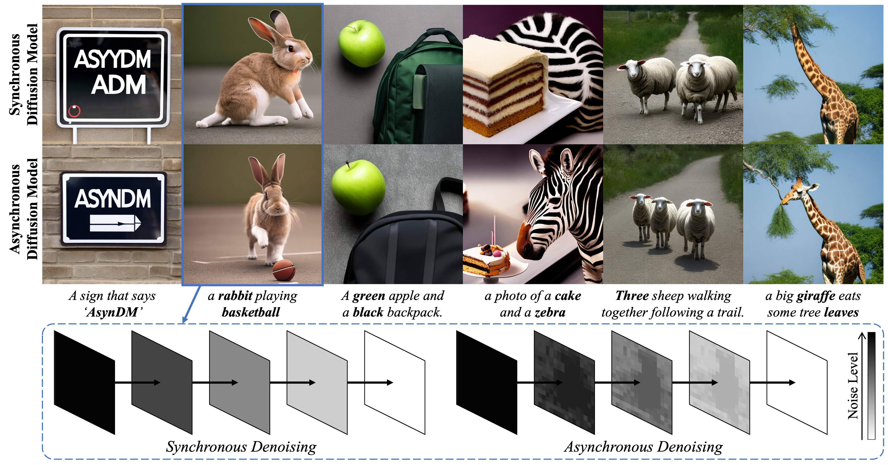
Метод AsynDM
Идея метода
Идея метода
по cross-attention строится маска областей, связанных с промптом
релевантные области расшумляются медленнее
фон очищается быстрее и дает объектам более чистый контекст
качество alignment может улучшаться без переобучения модели
Ограничение
train-inference gap: модель обучалась синхронно, но применяется асинхронно

Slide 6
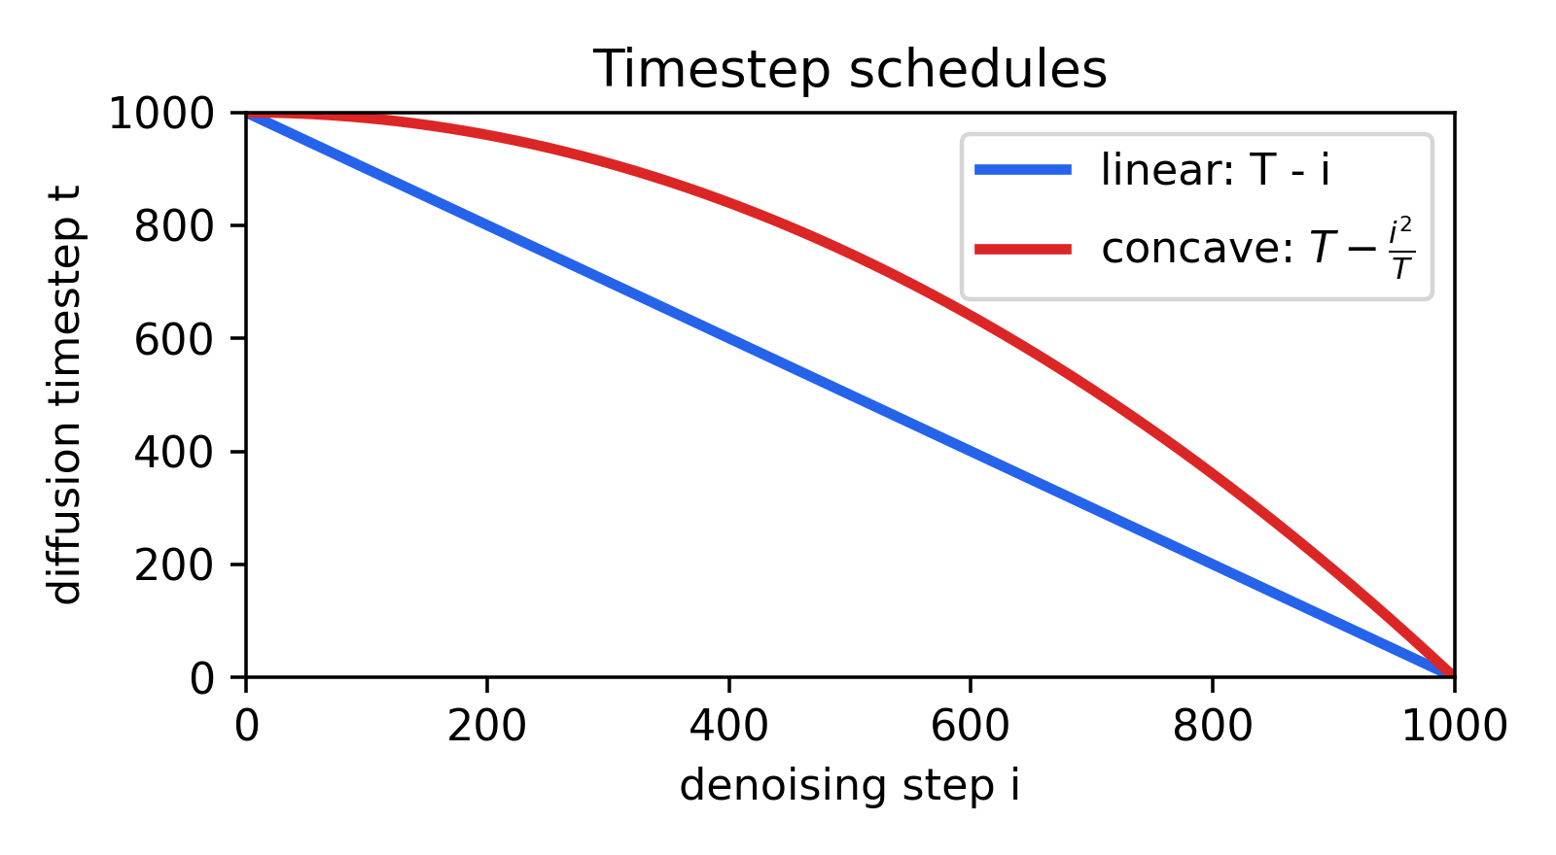
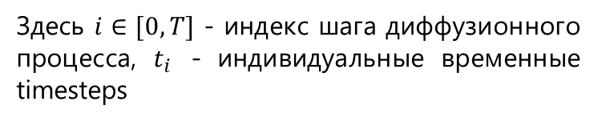

Идея работы: асинхронное обучение
Главная идея
Расписание timestep
Добавить асинхронность уже на этапе обучения, fine-tuning с пространственно-зависимым зашумлением.
Прямое зашумление
$$q\left(x_{t_{i}} | x_{t_{i}−1}\right)=𝒩(x_{t_{i}};\sqrt{1−β_{t_{i}}}x_{t_{i}−1},β_{t_{i}}I)$$
Здесь $i∈[0,T]$ - индекс шага диффузионного процесса, $t_{i}$ - индивидуальные временные timesteps
Формула смешивания
$$t_{i}=M⊙t_{i}^{conc}+(1−M)⊙t_{i}^{lin}$$
$M$ - маска релевантности промпту

Slide 7
Построение масок семантически релевантных областей
Почему не cross-attention при обучении?
карты внимания в начале fine-tuning могут быть ненадежными
маски меняются вместе с параметрами модели
attention показывает связь с токеном, а не границы объекта
Рассмотренные источники масок
Grounding DINO + SAM
Depth Anything
RMBG-2.0
Решение:
заранее построить маски объектов для обучающих изображений

Slide 8
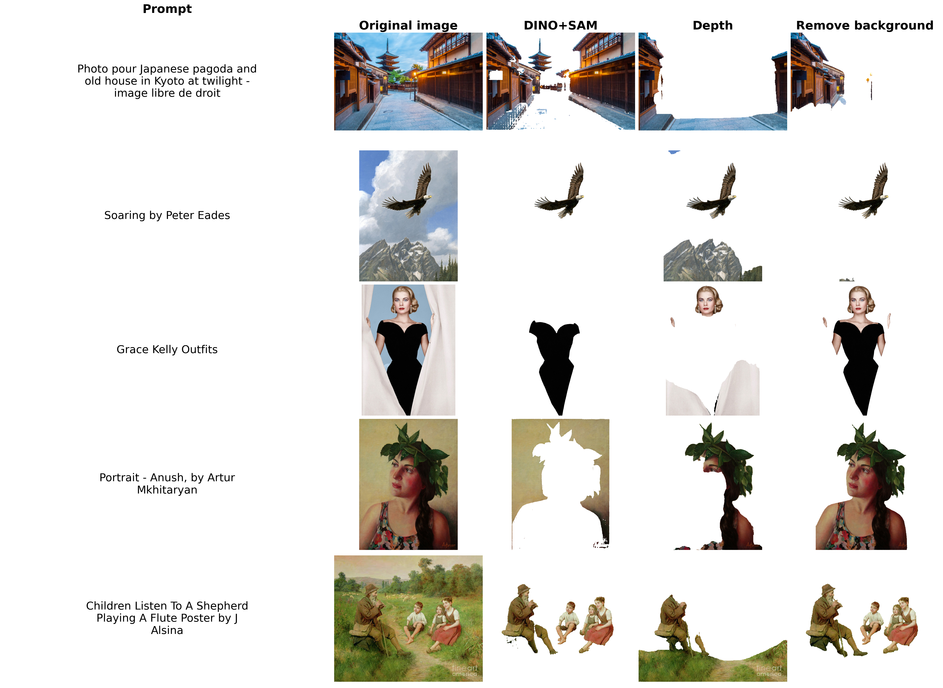
Сравнение разных масок
Выводы
DINO + SAM учитывает текст, но чувствителен к порогам
Карта глубины не отражает семантическую значимость объекта
RMBG не учитывает промпт, но часто аккуратно выделяет главный объект
Remove background оказался лучшим.

Slide 9
Как обучалась модель
1
Базовая модель
2
LoRA в attention
3
Асинхронное обучение
Stable Diffusion 2.1
Все исходные веса заморожены
Fine-tuning только через LoRA
Адаптеры в attention-слоях Именно attention связывает текст и изображение
Маска M задает области объектов
Строится матрица локальных timestep
Области зашумляются по-разному
Датасеты: LAION, COCO

Slide 10
Количественные результаты. QwenScore
DrawBench full
Animal Activity
5.525
5.575
4.63
4.62
4.56
4.5
4.45
5.2
5.05
4.725
4.75
4.2
4.5
SD
DM
SD
AsynDM
Asyn
LAION-SAM
Asyn
LAION-RMBG
SD
DM
SD
AsynDM
Asyn
LAION-SAM
Asyn
LAION-RMBG
Asyn
COCO
Вывод:
асинхронное обучение дает прирост на DrawBench, но нестабильно на Animal Activity; результат зависит от выбора масок и тестовых промптов

Slide 11
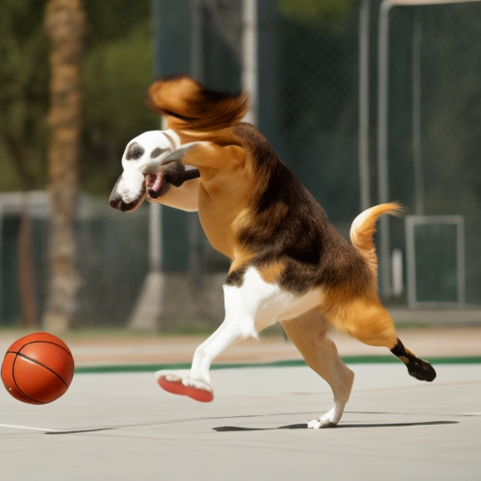
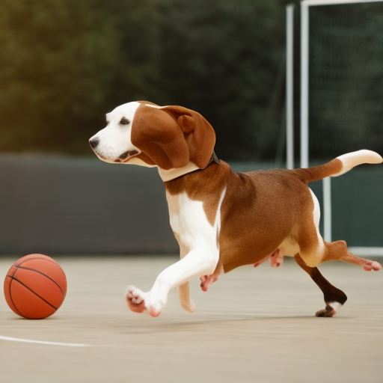
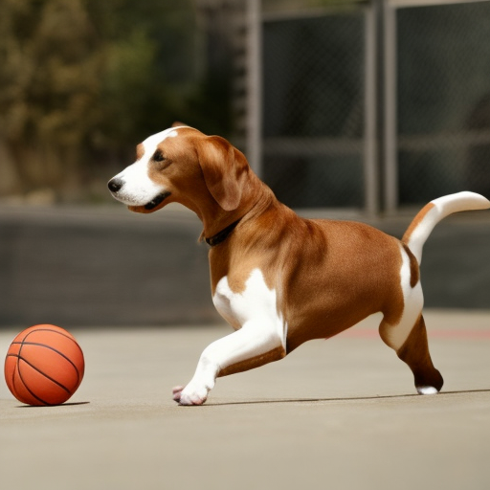

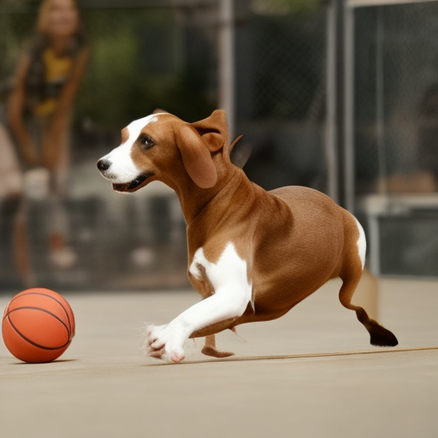
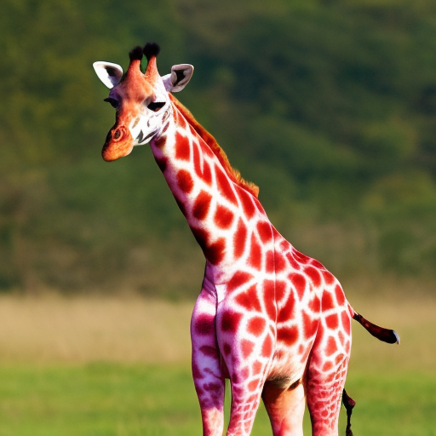
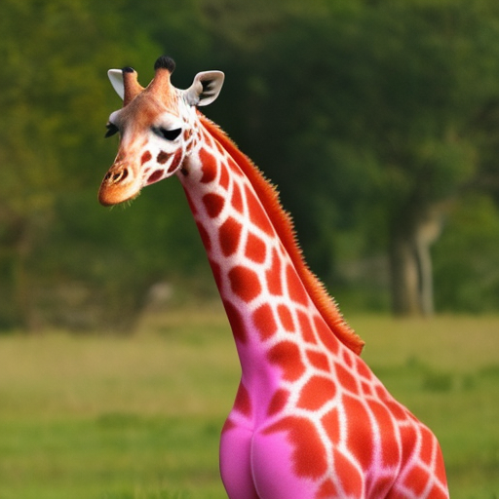
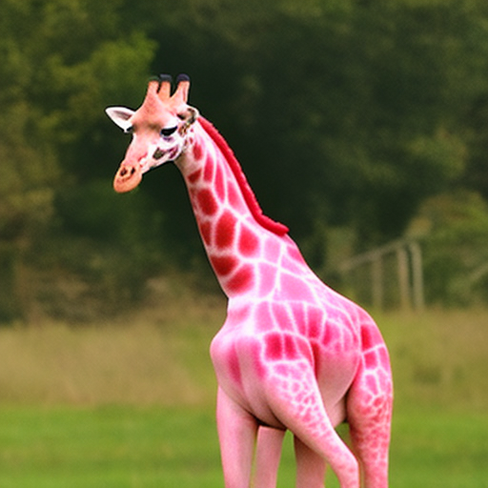
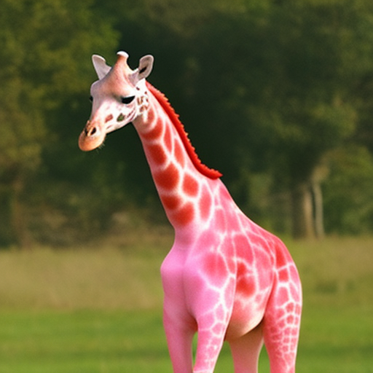
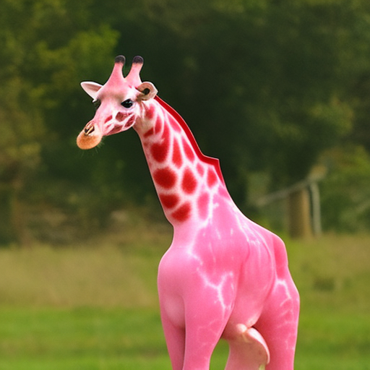
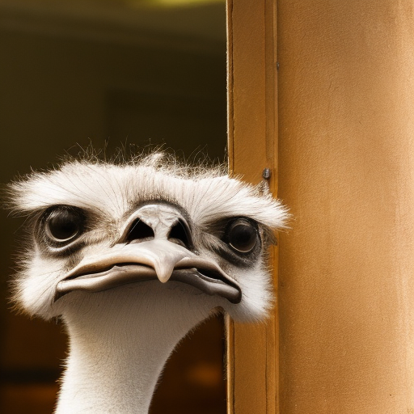

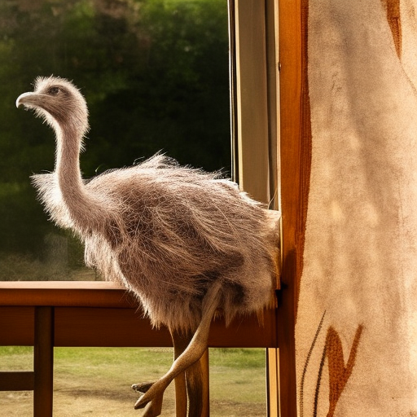
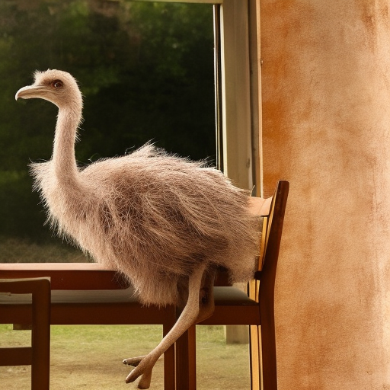
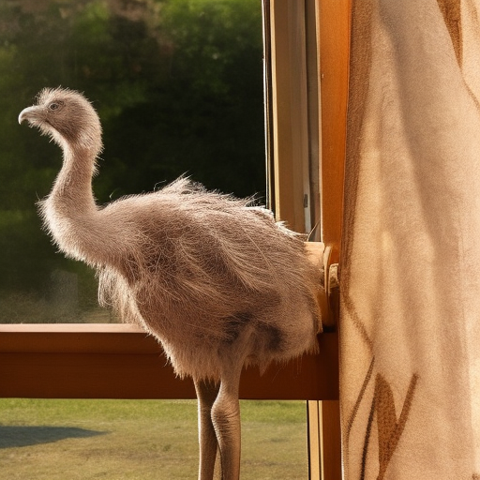
Качественные результаты
SD
SD + AsynDM
LAION-SAM
LAION-RMBG
COCO
a dog playing basketball
a pink colored giraffe
a cute ostrich on the chair

Slide 12
Итоги и дальнейшая работа
Что сделано
Возможные улучшения
реализовано асинхронное дообучение Stable Diffusion
исследованы способы построения масок объектов
показан прирост метрики на тестовом датасете DrawBench и улучшение генерации
улучшить семантические маски
исследовать более гибкие правила назначения timestep
сделать более плавный переход от синхронного обучения к асинхронному
Вывод: предложенный метод снижает train-inference gap для асинхронной диффузии

Slide 13
Спасибо за внимание!

